Slide 1
数据库系统期末总复习

Slide 2
考核与成绩计算
本课程考核的总成绩=期末卷面考试+课程实验+平时成绩。其中，期末卷面考试占总成绩的50%。课程实验占总成绩的40%。平时成绩包括课堂表现、课堂考勤占总成绩的10%。
课程实验成绩将作为最后的期中成绩；
课程实验主要由两部分构成：平时上机10% + 最后大作业30%。
考试日期：12.30日下午14：00-16：00，二教401.

Slide 3
期末大作业：
1.每组汇报时间不超过15分钟
2.汇报结束后，2025年1月8日之前，提交作业总结，发给助教

Slide 4
提交要求
文档：
研究现状
提交一份详细的文档，描述数据库设计（包括ER图）、表结构、字段说明、以及每个功能的SQL语句。
包含对每个表的详细说明，以及各表之间的关系。
代码：
提供所有SQL脚本文件，包括创建表的脚本、插入示例数据的脚本、实现查询功能的SQL语句、存储过程、触发器和视图。
测试数据：
提供一些示例数据用于测试各个功能。
演示：
准备一段简短的视频或PPT演示，展示数据库的功能和操作过程，包括如何插入数据、执行查询、使用存储过程和触发器等。

Slide 5
考试题型
1.选择题（10*1=10）
2.填空题（5*1=5）
3.判断题（5*1=5）
4.简答题（4*10=40）
5.设计题（2*10=20）：编写SQL语句、给出SQL语句写出等价的关系代数表达式。
6.综合题（1*20=20）：根据语义画出E-R图，将E-R图转换为关系模型并给出主码和外码。

Slide 6
第1章 数据库系统概述
掌握数据库4个基本概念
熟悉基本数据模型
掌握数据库系统的结构
掌握数据库系统的组成
了解数据库应用

Slide 7
第2章 关系数据库
掌握关系数据结构
掌握关系的完整性
掌握关系操作
掌握关系代数

Slide 8
第4章 SQL语句
掌握数据库创建
Mysql数据库表的管理
表的数据操作
掌握SQL语言
1.SELECT/UPDATE/INSERT INTO/DELETE的含义
2.JION操作
3.对输出结果排序的语句

Slide 9
第5章 SQL语句:Select

Slide 10
第6章 索引和视图
了解索引
掌握视图的创建和管理
熟悉视图的应用
索引是数据库管理系统中用来提高查询速度的一种数据结构

Slide 11
第八章 数据库完整性
实体完整性
参照完整性
用户定义的完整性
完整性约束命名字句
断言
触发器
小结
关系数据库中保证表中记录唯一性的约束是主键，为了保证数据的一致性和完整性，通常使用外键来定义数据之间的参照关系

Slide 12
第九章 关系数据理论
范式（第一范式、…第四范式，每个范式解决的问题）
根据函数依赖判断极小函数依赖集
根据函数依赖求码

Slide 13
第十章 数据库设计
10.1 数据库设计概述
10.2 需求分析
10.3 概念结构设计
10.4 逻辑结构设计
10.5 物理结构设计
10.6 数据库的实施和维护
10.7 小结
1.逻辑结构设计定义、步骤
2.会根据语义描述画出E-R图

Slide 14
第十二章 数据库恢复技术
12.1 事务的基本概念
12.2 数据库恢复概述
12.3 故障的种类
12.4 恢复的实现技术
12.5 恢复策略
12.6 具有检查点的恢复技术
12.7 数据库镜像
12.8 小结
事务ACID特性
检查点技术

Slide 15
第十三章 并发控制
13.1 并发控制概述
13.2 封锁
13.3 封锁协议
13.4 活锁和死锁
13.5 并发调度的可串行性
13.6 两段锁协议
13.7 封锁的粒度
*13.8 其他并发控制机制
小结
定义、类型

Slide 16
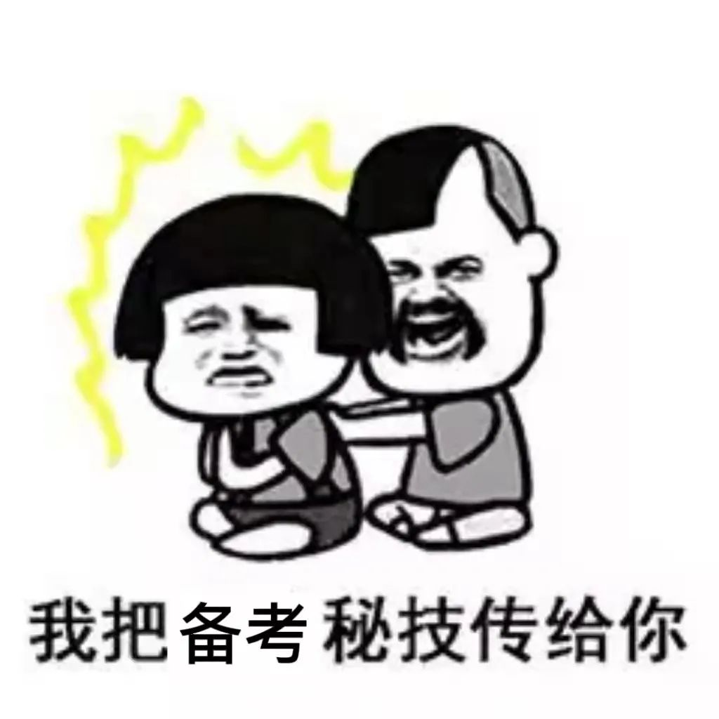

Slide 17



Slide 18


